Slide 1

Республиканское бюджетное учреждение «Центр социального обслуживания населения»

Slide 2
Республиканское бюджетное учреждение «Центр социального обслуживания населения», создано в соответствии с постановлением Правительства Карачаево-Черкесской Республики от 20 декабря 2011 года № 499, предназначено для адресного нестационарного и полустационарного социального обслуживания граждан, находящихся в трудной жизненной ситуации.
Место нахождения Центра:
369000, Карачаево-Черкесская Республика, город Черкесск,
ул. Советская 191, ул. Советская 189, ул. Ленина 40
тел.: 20-67-23,
20-64-20, 26-14-60

Slide 3


Slide 4
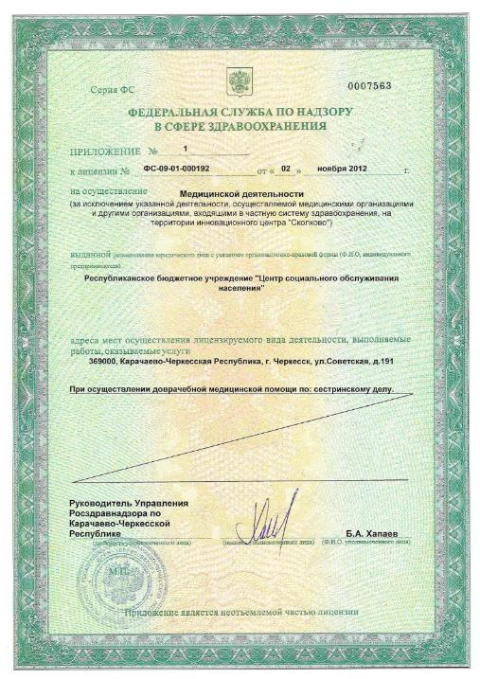

Slide 5


Slide 6


Slide 7
Основной целью Центра является предоставление социальных услуг гражданам пожилого возраста и инвалидам, нуждающимся в социальной поддержке.

Slide 8
Работа Центра в прошедшем году была направлена на повышение всеобщей доступности социальных услуг, прежде всего качественного социального обслуживания и подготовка перехода к обслуживанию населения согласно Федеральному закону № 442-ФЗ
«О социальном обслуживании населения Российской Федерации».

Slide 9
В рамках этого закона, который вступил в силу с 01.01.2015 г. нормативным документам Правительства РФ,
Правительства КЧР, Министерства труда и социальной защиты населения РФ, Министерства труда и социального развития КЧР,
Уставу Центра.

Slide 10
СТРУКТУРА ЦЕНТРА
Республиканское бюджетное учреждение
«Центр социального обслуживания населения»
Администрация
Социально-оздоровительное отделение дневного пребывания
Организационно-методическое и консультативное отделение
2 отделения социального обслуживания на дому по Черкесскому городскому округу
Филиалы
Отделение срочной социальной помощи на дому
по Зеленчукскому району
Специализированное отделение социально-медицинского обслуживания на дому
Обособленные подразделения
Отделение срочной социальной помощи
по Карачаевскому району
7 отделений социального обслуживания на дому
по Абазинскому району
Отделение срочной социальной помощи
по Адыге-Хабльскому району
по Малокарачаевскому району
2,5 отделения социального обслуживания на дому
по Ногайскому району
по Урупскому району
Отделение срочной социальной помощи
по Прикубанскому району
по Усть-Джегутинскому району
3 отделения социальной помощи на дому
по Хабезскому району

Slide 11
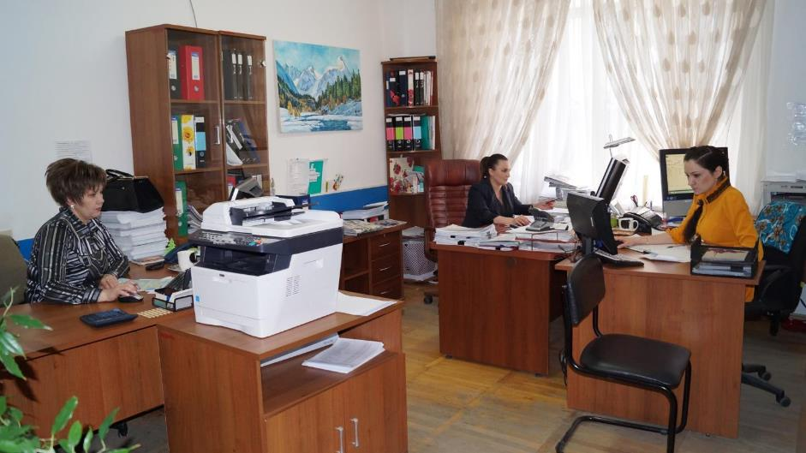
В 2014 году обновился состав отдела бухгалтерии

Slide 12
Финансовая деятельность Центра
По государственному заданию запланировано и получено:
Субсидии на выполнение гос. задания
74.220.200 -600.000 73.496.399
Доходы от приносящей доход деятельности
5.663.264,5

Slide 13
Оплата труда 2.753.864,23
40%- соц. раб. (500/2=250*40% )
10% зав. филиалов от общей суммы по филиалу
10% зав. отделением от суммы сданной по отделению
32% налоги (начисление на З/П )
Материально-технические расходы – 2.677.460,27
За счет платных услуг оплачивались материально-технические расходы: такие как ГСМ, канцелярские товары, автозапчасти, аренда помещений для филиалов Центра в муниципальных районах, услуги связи и др.

Slide 14
Выполнение «дорожной карты» по заработной плате

Slide 15
Административно-хозяйственная деятельность Центра
1.На балансе учреждения 14 автомобилей,
из них: 2 – газели для «мобильных бригад».
2. За счет спонсорских средств приобретен облучатель-рециркулятор бактерицидный, за 11 тысяч рублей.
3. На всех сотрудников Центра проведена «Аттестация рабочих мест по условиям труда».

Slide 16
4. С совместно с Центром занятости населения оборудованы четыре рабочих места:
1 - для молодого инвалида 2 группы,
2 – для инвалидов 3 группы,
1 – для многодетной матери.
За счет этой программы для Центра приобретены 2 компьютера, 2 принтера, телефон-факс, 2 сплит-системы, массажный стол, медицинский шкаф, кушетка, медицинский стул, форма для мед. массажиста, облучатель-рециркулятор бактерицидный настенный, музыкальный центр, фотоаппарат, стиральная машина бытовая, гладильная доска, утюг, парогенератор. На общую сумму в пределах 240 тысяч рублей.

Slide 17
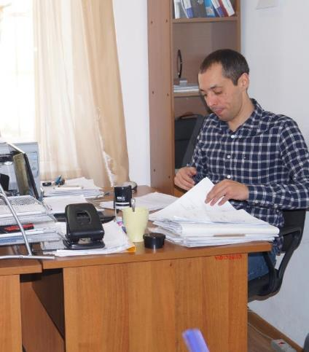
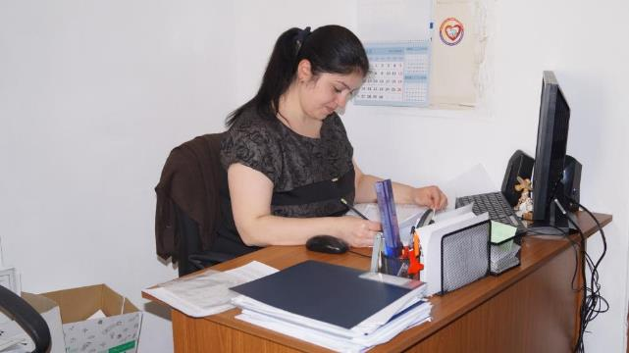
С 2014 года в штате Центра работают 2 юристконсульта, которые проверяют правильность заполнения договоров, подлинность копий документов, подписей.

Slide 18
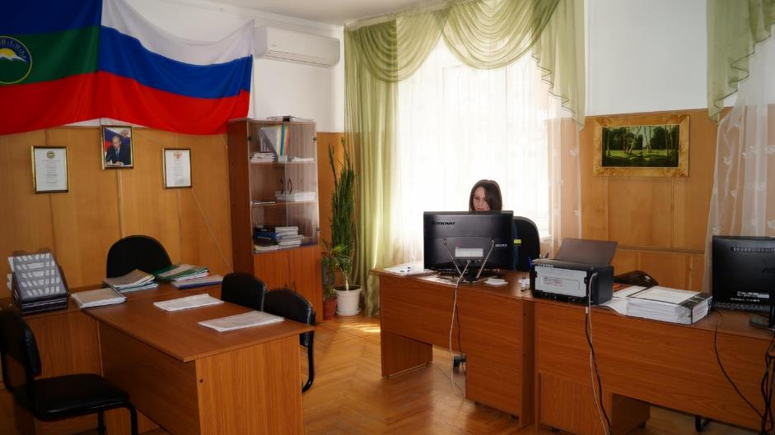
С 1 июня 2014 года в Центре создано организационно-методическое и консультативное отделение

Slide 19
Нормативно-правовая база Центра
1. Разработан и утвержден Устав (в новой редакции).
2. Разработаны положения о структурных подразделениях: филиалах, обособленных подразделениях, отделениях, службах сервиса и клубах по интересам.
3. Разработаны должностные инструкции на всех сотрудников Центра.

Slide 20
4. Создана комиссии по оценке эффективности деятельности каждого сотрудника Центра.
5. Разработано положение о комиссии по оценке эффективности деятельности.
6. Разработаны критерии оценки эффективности деятельности.

Slide 21
Показатели эффективности деятельности сотрудников
Соблюдение трудовой дисциплины. Надлежащее исполнение трудовых обязанностей
Доля получателей государственной услуги, охваченных дополнительными услугами, от общей численности получателей услуг
Использование новых эффективных технологий в процессе социального обслуживания
Отсутствие нарушений порядка взимания платы за социальные услуги
Соблюдение Кодекса этики и служебного поведения органов управления социального обслуживания
Доля обслуживаемых граждан охваченных результативными посредническими услугами от общей численности нуждающихся в них
Качество ведения документации
Соблюдение графика посещения получателей услуг
Соблюдение государственных стандартов социального обслуживания
Выполнение утвержденного плана по собору денежных средств, полученных от оказания гарантированных государством услуг
Выполнение государственного задания
Соблюдение правил охраны труда, техники безопасности
Удовлетворенность граждан качеством и количеством предоставленных социальных услуг
Участие в мероприятиях, проводимых Центром
Доля получателей государственной услуги, обслуженных без нарушения графика предоставления государственной услуги
Повышение квалификации по собственной инициативе

Slide 22
При проведении контроля качества в
РБУ «ЦСОН» введена следующая документация:
Положение об организации внутреннего контроля качества в РБУ «Центр социального обслуживания населения».
Положение о Порядке проведения внутреннего контроля качества в РБУ «Центр социального обслуживания населения».
Положение о комиссии по проведению внутреннего контроля качества РБУ «Центр социального обслуживания населения».

Slide 23
4. Создана комиссия по проведению внутреннего контроля качества.
5. План мероприятий по улучшению качества работы РБУ «Центр социального обслуживания населения».
6. План-график работы по контролю качества РБУ «Центр социального обслуживания населения».

Slide 24
7. Регламент осуществления контроля качества государственных услуг РБУ «Центр социального обслуживания населения».
8. План работы комиссии по контролю качества.
9. Анализ качества социального обслуживания (анкетирование, опросы).
10. Критерии оценки контроля качества работников РБУ «Центр социального обслуживания населения».

Slide 26
График контроля
Организация контроля
План проверки
Критерии внутреннего контроля качества деятельности работника
Соблюдение трудовой дисциплины. Надлежащее исполнение трудовых обязанностей
Удовлетворенность граждан качеством и количеством предоставленных социальных услуг
Качество ведения документации
Наличие замечаний со стороны контролирующих органов
Соблюдение государственных стандартов социального обслуживания
Соблюдение графика посещения получателей социальных услуг
Выполнение государственного задания
Оказание дополнительных социальных услуг
Справка-анализ по итогам контроля
Итоги контроля
Информация об устранении
недостатков, выявленных в процессе проверки
План мероприятий по улучшению качества работы
Обсуждение на производственном совещании отделения

Slide 27
Анализ контроля качества за 2014 год
№ | Наименования подразделений | Кол-во | Баллы
1. | Администрация | 1 | 9,02
2. | Организационно-методический и консультативный отдел | 1 | 8,34
3. | Социально-оздоровительное отделение дневного пребывания | 1 | 8,75
4. | Отделения социального обслуживания на дому | 23,5 | 9,2
5. | Специализированное отделение социально-медицинского обслуживания на дому Зеленчукского муниципального района | 1 | 9,2
6. | Отделения срочной социальной помощи | 4 | 9,0
7. | Заведующий филиалом | 6 | 9,0
 | Общий показатель контроля качества |  | 8,93

Slide 28
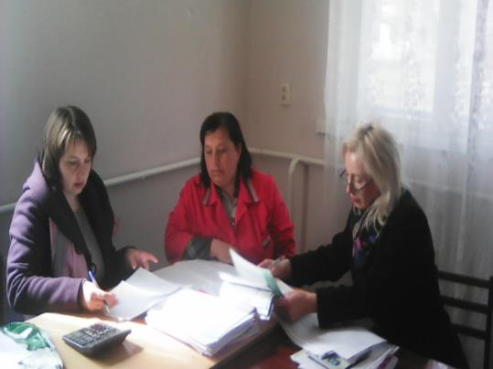
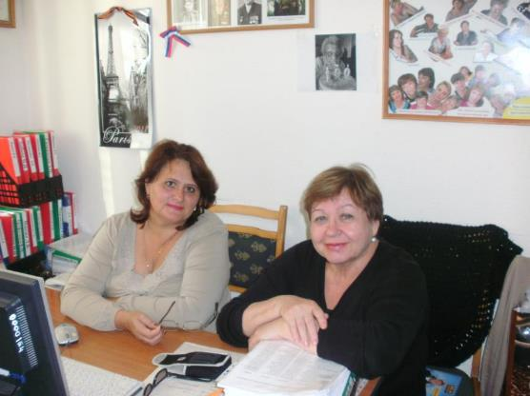

Slide 29
При открытии учреждения численность работников по штатному расписанию составляла 740 человек, в 2013 году сократилась
на 126 единиц и составляло – 614 человек.
С 1 июня 2014 года по итогам оптимизации штат составил 446 единиц, из них:
1. социальных работников – 335
2. медицинских сестер – 9 чел. (Зеленчукский район – 6 и социально-оздоровительное отделение дневного пребывания г. Черкесск – 3).
Принято – 91 человек;
Уволено – 109 человек.

Slide 30
Количество работников, имеющих высшее образование |  | Количество работников, имеющих среднее специальное образование |  | Количество работников, имеющих документ о повышении квалификации
всего | в том числе профильное | всего | в том числе профильное
121 | 50 | 178 | 9 | 53

Slide 31
Сравнительный анализ за период работы Центра
Численность работников по штатному расписанию
Численность обслуживаемых

Slide 32
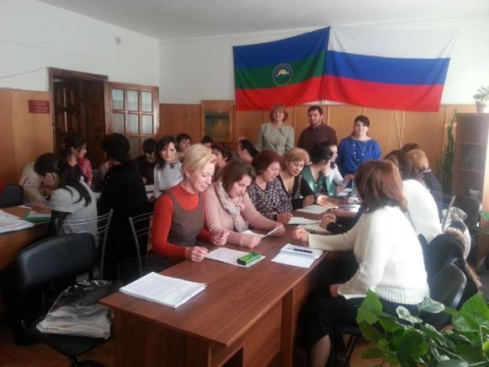
Ежемесячно проходят занятия по техучебе как с заведующими отделениями и филиалами, так и на местах с социальными работниками. Каждый месяц проводятся совещания у директора Центра, на которых присутствуют руководители структурных подразделений. На совещаниях решаются вопросы по проведению мероприятий, заслушивается краткий отчет работы за месяц.

Slide 33
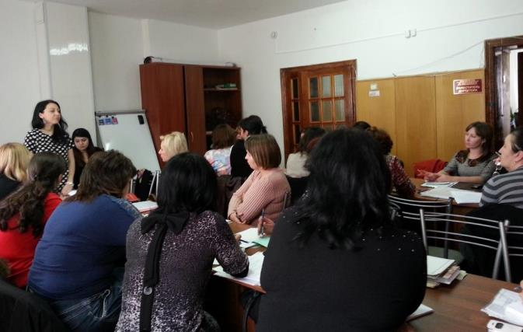
По отделениям каждую неделю проводятся совещания совместно со специалистами по социальной работе и социальными работниками, где решаются возникшие вопросы и проблемы. Заведующие филиалов сдают ежемесячный, ежеквартальный, полугодовой и годовой отчеты директору, по итогам которых составляется развернутый отчет – информация о проделанной работе.

Slide 34
На социальное обслуживание в РБУ «Центр социального обслуживания населения» имеют право:
Одинокие и одинокопроживающие;
Нуждающиеся в посторонней помощи;
Частично или полностью утратившие возможность самостоятельно удовлетворять свои жизненные потребности;
Имеющие ограничения способности к самообслуживанию и (или) к передвижению.
Социальные услуги предоставлялись бесплатно, за частичную или полную оплату
Плата за предоставление социальных услуг производилась в соответствии с договором о предоставлении социальных услуг.
Мужчины старше 60 лет
Инвалиды
Женщины старше 55 лет

Slide 35
Возрастной показатель обслуженных граждан обслужено 3703 получателя услуг отделениями на дому 2446, в т.ч. специализированным отделением социально-медицинского обслуживания на дому – 46, отделениями срочной социальной помощи – 960, в т.ч. мобильными бригадами – 221, социально-оздоровительным отделение дневного пребывания - 297

Slide 36
С 1 июня 2014 года были внесены изменения в государственное задание.
График выполнения государственного задания по количеству получателей услуг за 2014 год

Slide 37
Оказано услуг 945.670, из них: отделениями на дому и специализированным отделением социально-медицинского обслуживания на дому 919.234:
Социально – бытовых – 575.294
Социально – психологических – 22.815
Социально – педагогических – 3.706
Социально – медицинских – 147.995
Социально – экономических – 76.696
Социально – правовых – 92.728
Отделениями срочной помощи 1.975 услуг, из них «мобильными бригадами» - 360.
Социально-оздоровительным отделением дневного пребывания - 26.076.

Slide 38
График выполнения государственного задания по количеству оказанных гарантированных услуг за 2014 год

Slide 39
По оценке эффективности деятельности руководителя объем выполнения государственного задания должен быть не менее 87% в среднем

Slide 40
Востребованность гарантированных социальных услуг, предоставленных РБУ «Центр социального обслуживания» в 2014 году

Slide 41
Центр предоставляет социальные услуги на платной основе гражданам, состоящим и не состоящим на социальном обслуживании, по тарифам, утвержденным приказом Министерства труда и социального развития Карачаево-Черкесской Республики.
За 2014 год Центр предоставил 26.748 дополнительных социальных услуг:
1 квартал – 0 услуг
2 квартал – 1.909 услуг
3 квартал – 5.838 услуг
4 квартал – 19.001 услуг

Slide 42
График предоставления дополнительных социальных услуг за 2014 год:

Slide 43
Сравнительный анализ
Минус
Помещение в дома-интернаты пожилого человека влечет за
собой:
Психологический стресс;
Изменение привычной среды
обитания;
Изоляция от друзей, соседей,
знакомых.
Стоимость содержания при этом
в 2014 году составляла –
13.681,29 рублей
Плюс
Обслуживание на дому для пожилого человека:
Получение социальных услуг в привычной для них среде обитания;
поддержания их социального, психологического и физического статуса (нахождение в кругу друзей, соседей, знакомых).
Расходы на содержание при этом
в 2014 году составляла –
1.393,20 рублей
Обслуживание на дому – перспективная форма социального обслуживания пожилых людей и инвалидов

Slide 44
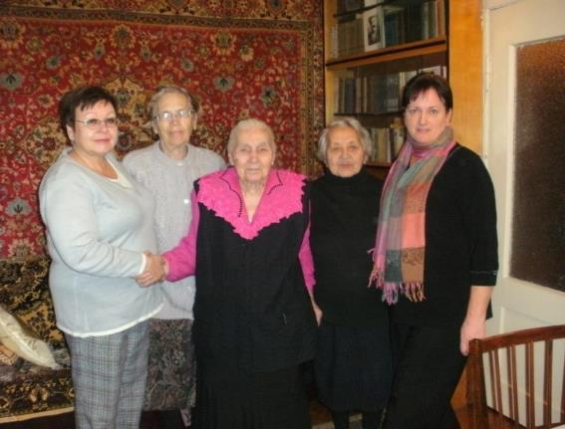
Отделения социального обслуживания на дому
23,5 отделения
Деятельность отделения направлена на максимально возможное продление пребывания граждан частично утратившим способность к самообслуживанию и нуждающимся в посторонней поддержке.

Slide 45
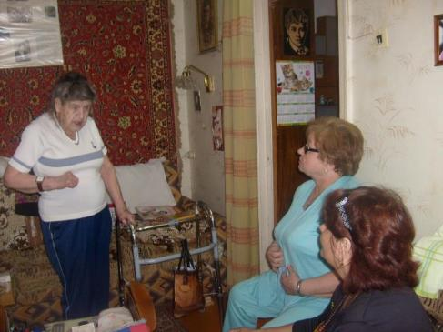
Обслуживание граждан осуществляется социальными работниками не менее 2-х раз в неделю. Социальное обслуживание в объемах, определенных государственными стандартами социального обслуживания, на дому предоставляется бесплатно, на условиях частичной и полной оплаты. Дополнительные социально-бытовые услуги предоставляются на условиях полной оплаты независимо от прожиточного минимума.

Slide 46
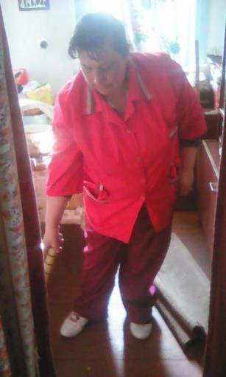
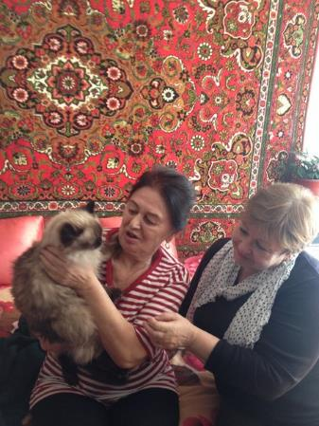
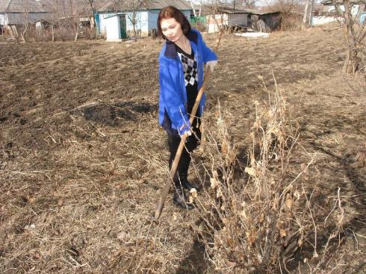

Slide 47
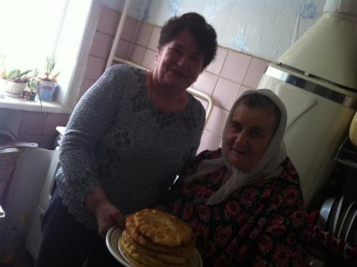
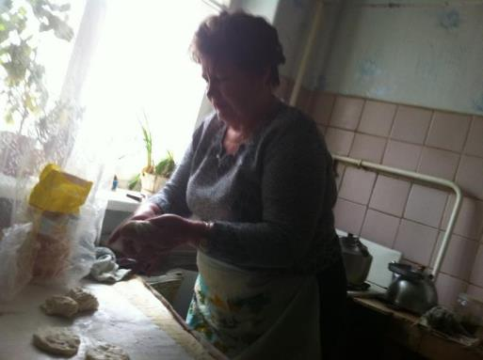
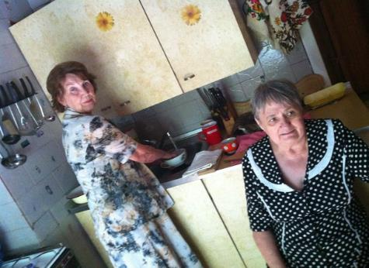

Slide 48
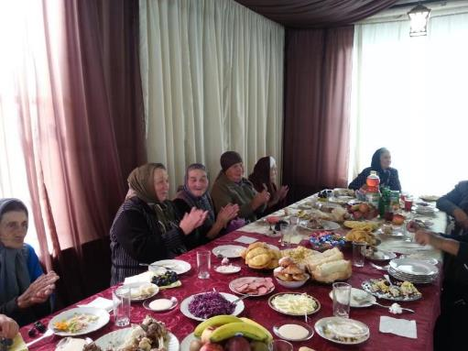
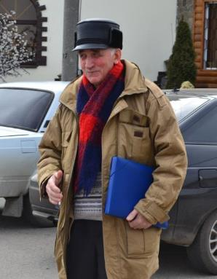
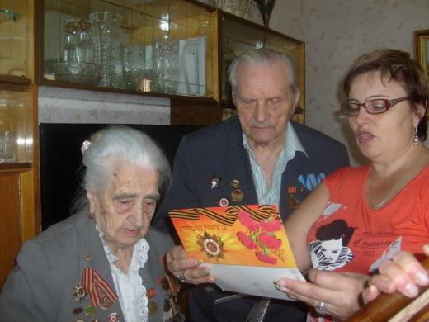

Slide 49
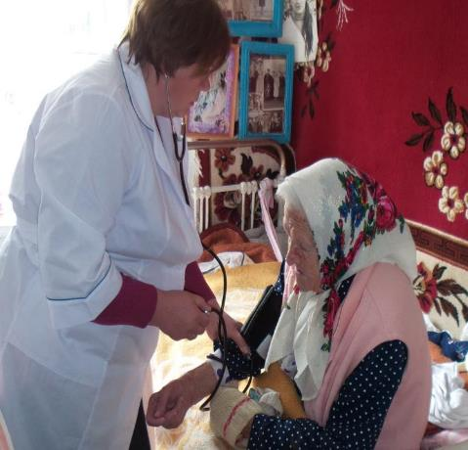
Специализированное отделение социально – медицинского обслуживания на дому
Отделение создано для временного (до 6 месяцев) или постоянного социально – бытового обслуживания и оказания доврачебной социально – медицинской помощи в надомных условиях гражданам, частично или полностью утратившим способность к самообслуживанию и страдающим тяжелыми заболеваниями, в том числе онкологическими в поздних стадиях ремиссии, не являющимися противопоказанием к принятию в отделения социального обслуживания на дому.

Slide 50
Периодичность посещения социальными и медицинскими работниками клиентов установлена на условиях бесплатной, частичной оплаты не реже 4-5 дней в неделю.

Slide 51
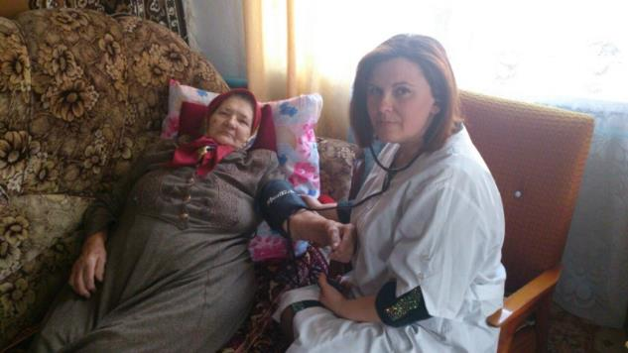
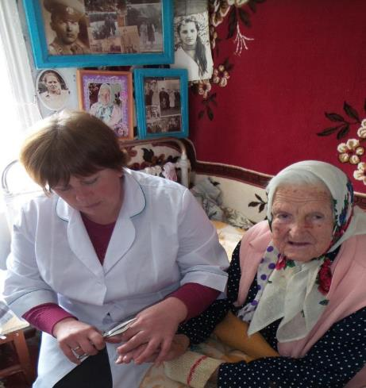

Slide 52
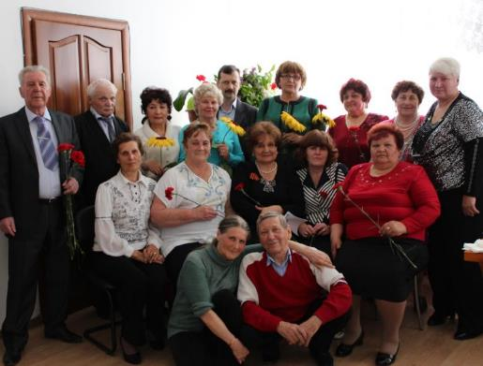
Социально – оздоровительное отделение
дневного пребывания
На обслуживание отделением принимаются нуждающиеся в нем граждане пожилого возраста и инвалиды (мужчины старше 60 лет, женщины старше 55 лет), сохранившие способность к самообслуживанию и активному передвижению, а также другие лица, не имеющие медицинских противопоказаний к зачислению на социальное обслуживание.

Slide 53
Оптимальная численность одновременно обслуживаемых граждан составляет не менее 20 человек, продолжительность обслуживания не более 21 рабочего дня, обслуживание осуществляется в дневное время, периодичность посещений не более двух раз в квартал. Участие в клубах по интересам в течение всего года. Обслуживание в геронтологической группе проводятся по план-сетке, работает библиотека, медицинский кабинет, кабинет физио-процедур, кабинет массажа, занятия на тренажерах, занятия с психологом, социокультурные мероприятия по желанию.

Slide 54
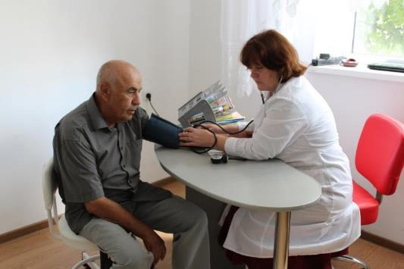
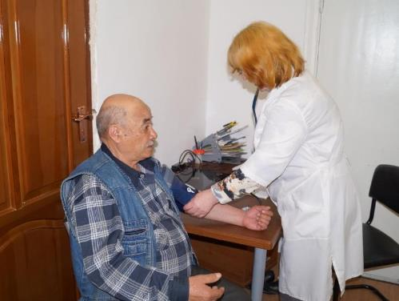
Медицинский кабинет

Slide 55
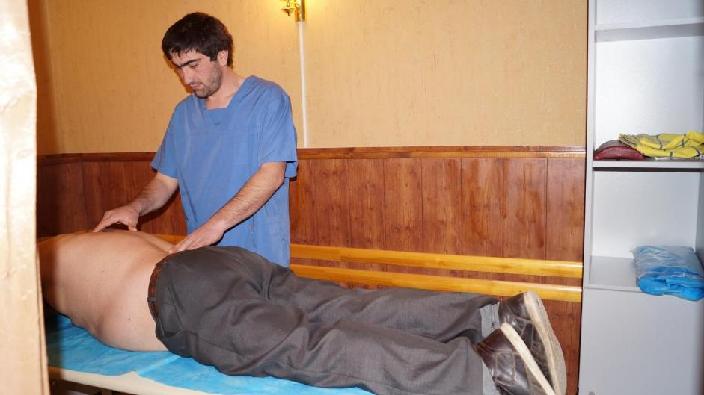
Кабинет массажа

Slide 56
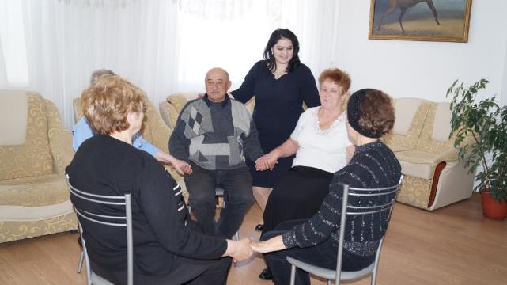
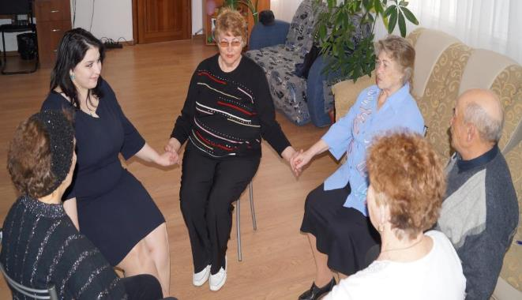
Психологическая помощь

Slide 57
При отделении работают клубы по интересам:
«Солоха»,
«У самовара»,
«Литературная гостиная»,
«Музыкальная гостиная»,
«Умелые ручки»,
«Клуб любителей настольных игр»,
«Социальный туризм»,
«Клуб любителей танцев»
«Флешка».

Slide 58
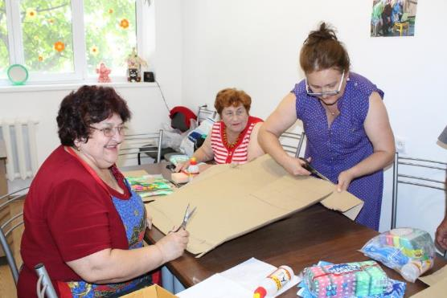
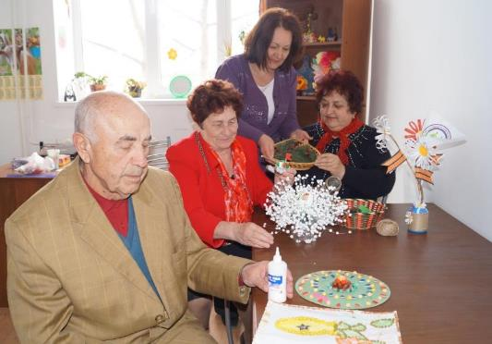
Клуб «Умелые ручки»

Slide 59
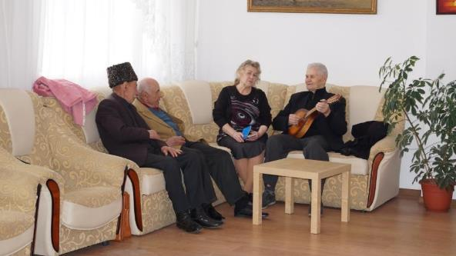
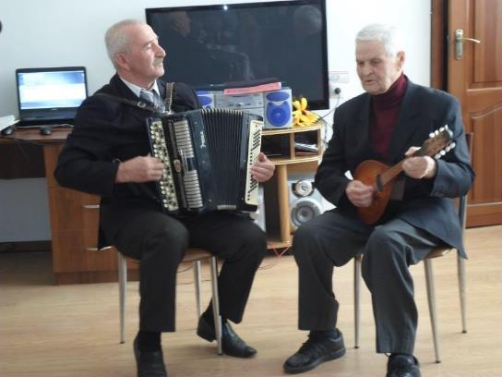
Клуб «Музыкальная гостиная»

Slide 60
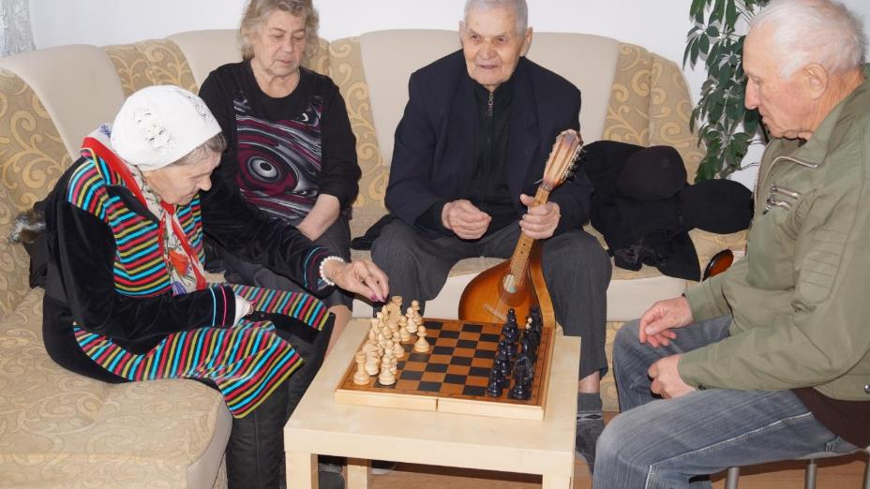
Клуб «Любителей настольных игр»

Slide 61
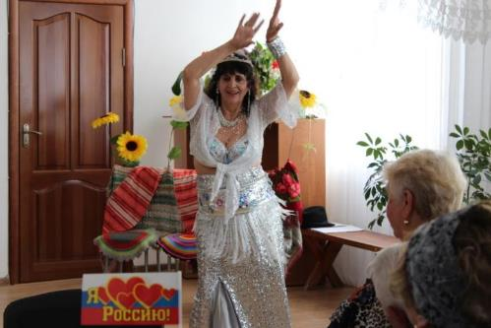
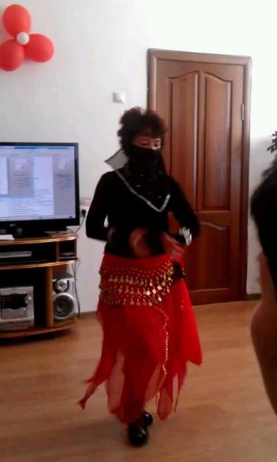
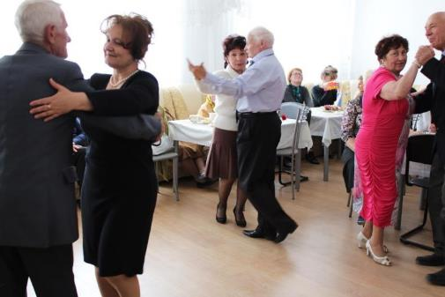
Клуб «Любителей танцев»

Slide 62
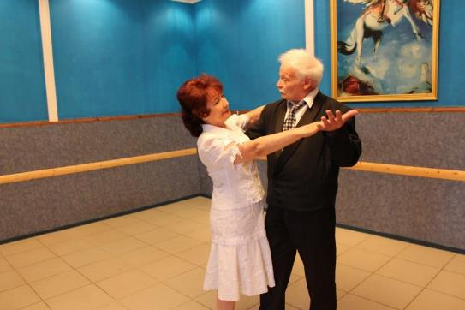
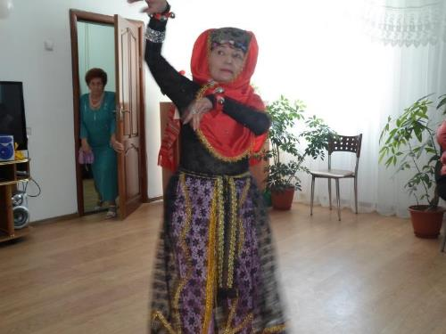
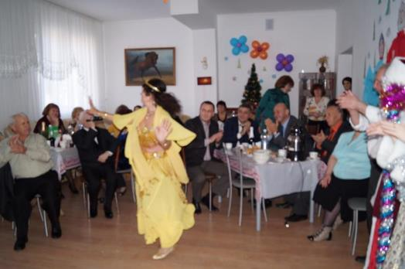

Slide 63
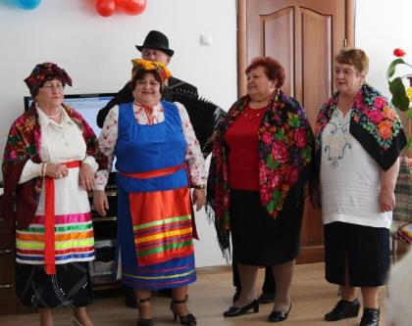
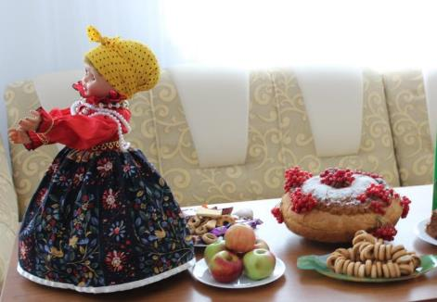
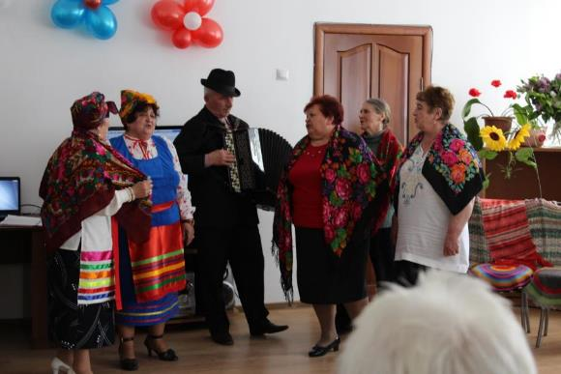
Клуб «Солоха»

Slide 64
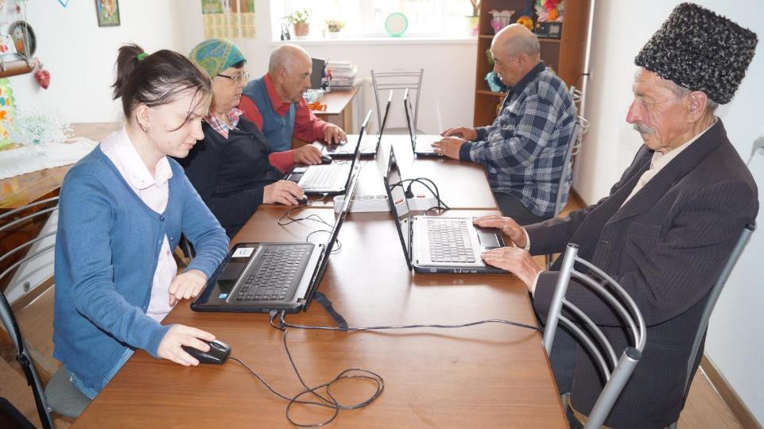
Клуб «Флешка»

Slide 65
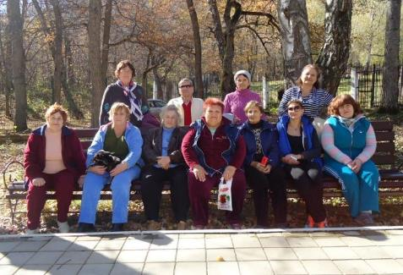
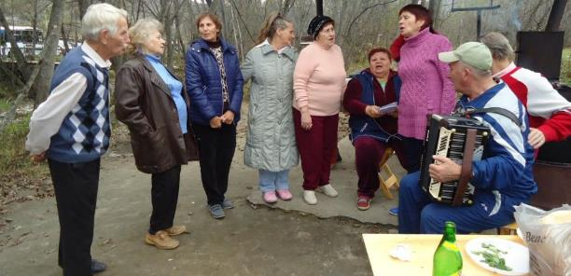
Социальный туризм
это новая форма обслуживания инвалидов и лиц пожилого возраста, направленная на сохранение здоровья, организацию правильного и полезного отдыха, расширение круга общения по интересам, повышения работоспособности человека.
Программа позволила создать условия для реализации пожилыми людьми их права на отдых и социальную реабилитацию.

Slide 66
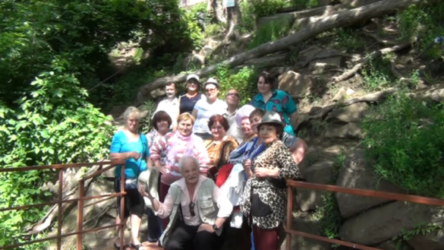
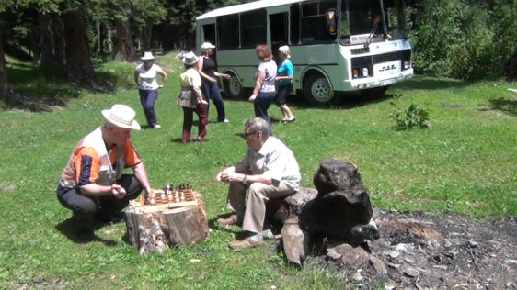
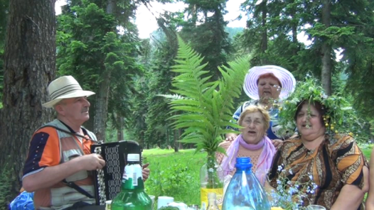

Slide 67
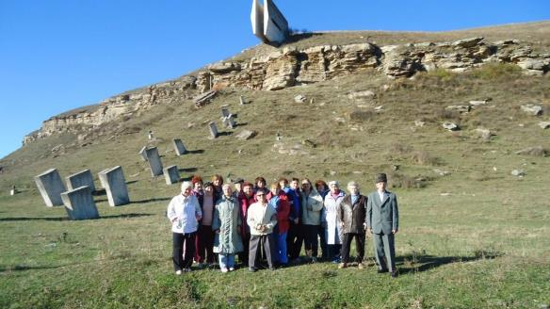



Slide 68




Slide 69


Мероприятия к тематическим дням

Slide 70



Slide 71




Slide 72

Отделения срочной социальной помощи
4 отделения
Срочное социальное обслуживание оказывается пожилым гражданам и инвалидам нуждающимся в неотложной помощи разового характера, направленной на поддержание их жизнедеятельности.

Slide 73

- социально-бытовые услуги (разовое обеспечение бесплатными продуктовыми наборами ,при их наличии в учреждении, обеспечение одеждой, обувью и другими предметами первой необходимости, в том числе б/у);
- содействие в получении временного жилья по показаниям;
- содействие в организации юридической помощи;
- социально-психологические услуги.

Slide 74



Зеленчукский район

Slide 75

город Черкесск

Slide 76



Малокарачаевский район

Slide 77
Карачаевский район

Slide 78
В Центре при отделениях срочной социальной помощи функционируют
2 «мобильные бригады».
Целью деятельности «мобильной бригады» является разработка и проведение комплексных мероприятий по организации предоставления гражданам пожилого возраста и инвалидам социальной поддержки и помощи.

Slide 79

«Мобильная бригада» филиала по Зеленчукскому муниципальному району

Slide 80


«Мобильная бригада» по обслуживанию
Черкесского городского округа

Slide 81


Сервис социальных услуг в практике учреждения на условиях полной оплаты при отделениях срочной социальной помощи
Услуги службы «Хозяин на час»
Услуги предоставляются в дневное время в отделениях срочной социальной помощи по часовому тарифу.

Slide 82


Социальная парикмахерская
Услуги мастера парикмахера, маникюра-педикюра предоставляются в отделении срочной социальной помощи.

Slide 83

Социальная мини-прачечная
Услуги предоставляются в дневное время в отделениях срочной социальной помощи по часовому тарифу

Slide 84

«Экипаж милосердия»
Услуги сиделки предоставляются в дневное время в отделение срочной социальной помощи для ветеранов ВОВ и инвалидов I группы.

Slide 85
Анализ проделанной работы за 2014 год показывает, что услуги предоставляемые Центром востребованы и необходимы пожилым людям и инвалидам. Во всех обособленных подразделениях и филиалах Центра оформлены информационные стенды, стенды с наглядными пособиями. В настоящее время сформирован сайт Центра, где размещена информация о работе и предоставляемых услугах. Отзывы о работе социальных работников и других сотрудниках Центра положительные, все трудятся с полной отдачей сил, согласно своим должностным обязанностям.

Slide 86
Для оказания помощи в деятельности администрации при Центре создан Попечительский совет. Совет действует на основании положения, разработонного в соответствии с Рекомендациями по созданию и организации деятельности попечительских советов при учреждениях социальной защиты населения. Решения Совета носят рекомендательный характер.

Slide 87


Председатель Попечительского совета - Щербаков Иван Михайлович, заместитель председателя Совета ветеранов войны, труда, военной службы. Члены Совета принимают активное участие во всех мероприятиях Центра, в работе «мобильной бригады» по обращению граждан пожилого возраста и инвалидов.

Slide 88

В 2014 году создан Совет трудового коллектива Центра, председателем которого является Джанкуланова Зулета Магометовна – заведующая обособленным подразделением по Адыге-Хабльскому муниципальному району.

Slide 89


2 специалиста Центра приняли участие в двух Международных форумах и конференциях (г. Москва) по организации новых форм работы, путей внедрения новых технологий в повышении качества жизни людей зрелого и старшего возраста.

Slide 90

Трижды были организованы тематические поездки по обмену опытом в Государственное бюджетное учреждение социального обслуживания «Предгорный комплексный центр социального обслуживания населения» ст. Ессентукская, Ставропольского края.

Slide 91
Сотрудничество с общественными организациями:
Советами ветеранов войны и труда;
отделениями Всероссийского общества инвалидов;
Женскими советами.
Центр тесно взаимодействует с:
Министерством труда и социального развития КЧР;
Министерством здравоохранения КЧР;
Министерство физической культуры и спорта КЧР;
Пенсионным фондом;
Священнослужителями разных конфессий;
Общеобразовательными учреждениями;
Учреждениями культуры.

Slide 92



Slide 93



Slide 94



В гостях в РГБУ «Специальный дом-интернат для престарелых и инвалидов» ст. Кардоникской

Slide 95


Наша помощь пригодилась и Республиканскому социально-реабилитационному центру «Надежда» для несовершеннолетних, на территории лагеря «Сосенка» в пос. Даусуз

Slide 96
Наши спонсоры
1. Для отделений срочной помощи оказывали спонсорскую поддержку ООО «Селена», МКОУ «Лицей №1 г. Усть-Джегута», ЗАО-ПТШФ «ИНЕЙ», ЧЛ Виктория Бойкова.
2. Для социально-оздоровительного отделения дневного пребывания оказывали спонсорскую помощь ООО фирма «Меркурий», ИП Даров, ООО «Бумфа-Групп», ЗАО «Аквалайн», ИП «Оранжевое небо», ЧП Каргаев М. М., ОАО РАПП «Кавказ-мясо», ООО «Даханаго», Министерство по физической культуре и спорту.
3. Для отделений обслуживания на дому по городскому Черкесскому округу оказала помощь администрация ресторана «Золотой дракон», гипермаркет «Магнит».

Slide 97


День социального работника
Коллектив РБУ принял участие в 5 номинациях республиканского конкурса «Лучший работник учреждения социального обслуживания». Награждены Почетными грамотами:
Президиума Народного собрания (Парламента КЧР) – 21,
Правительства КЧР – 1,
Министерства труда и соц. развития – 16,
Администрация Центра – 36,
Президиума Совета всероссийской организации ветеранов – 18,
из них 4 получили почетный знак

Slide 98




Slide 99


Умеем работать – умеем отдыхать!

Slide 100



Slide 101
Задачи Центра на 2015 год:
Обеспечить выполнение государственного задания.
Усилить контроль за качеством предоставления социальных услуг.
Повысить качество предоставления социальных услуг.
Продолжить работу по повышению профессионального уровня (особенно социальных работников).
Расширить спектр платных социальных услуг.

Slide 102
6. Активизировать развитие волонтерского движения с привлечением учащихся и студентов, обучающихся на факультетах «социальная работа».
7. Внедрить в работу инновационные методы социального обслуживания граждан пожилого возраста и инвалидов.
8. Продолжить развитие спонсорской помощи и выявление лиц, желающих и способных оказывать добровольческую помощь нуждающимся в социальной помощи.
9. Увеличить объемы информационных рекламных материалов для привлечения получателей услуг, нуждающихся в социальной поддержке.

Slide 103
Спасибо
за внимание!

